Slide 1



Indicateurs et état du marché immobilier Création et utilisation de la base de données
Sophie KIM

Slide 2

Contexte du projet
Tests
Données immobilières
1er semestre 2020
Méthodologie

Slide 3

Crédit : Image par Gerd Altmann de Pixabay

Slide 4



Les données initiales
Crédits (de gauche à droite):Image par OpenClipart-Vectors de Pixabay, Image par Geography Teacher - YouTube Channel de Pixabay et Image par Khai TranQuang de Pixabay.
Notes:
Les données initiales proviennent de 3 bases de données différentes:
Les valeurs foncières
Le référentiel géographique
Les données communes

Slide 5
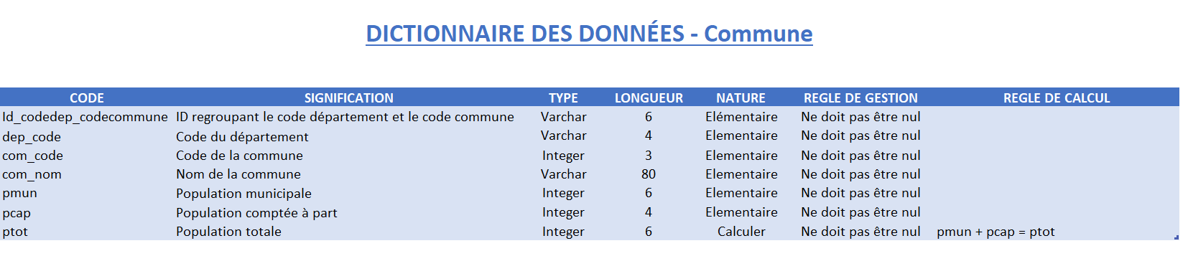
Notes:
Extrait du dictionnaire des données

Slide 6
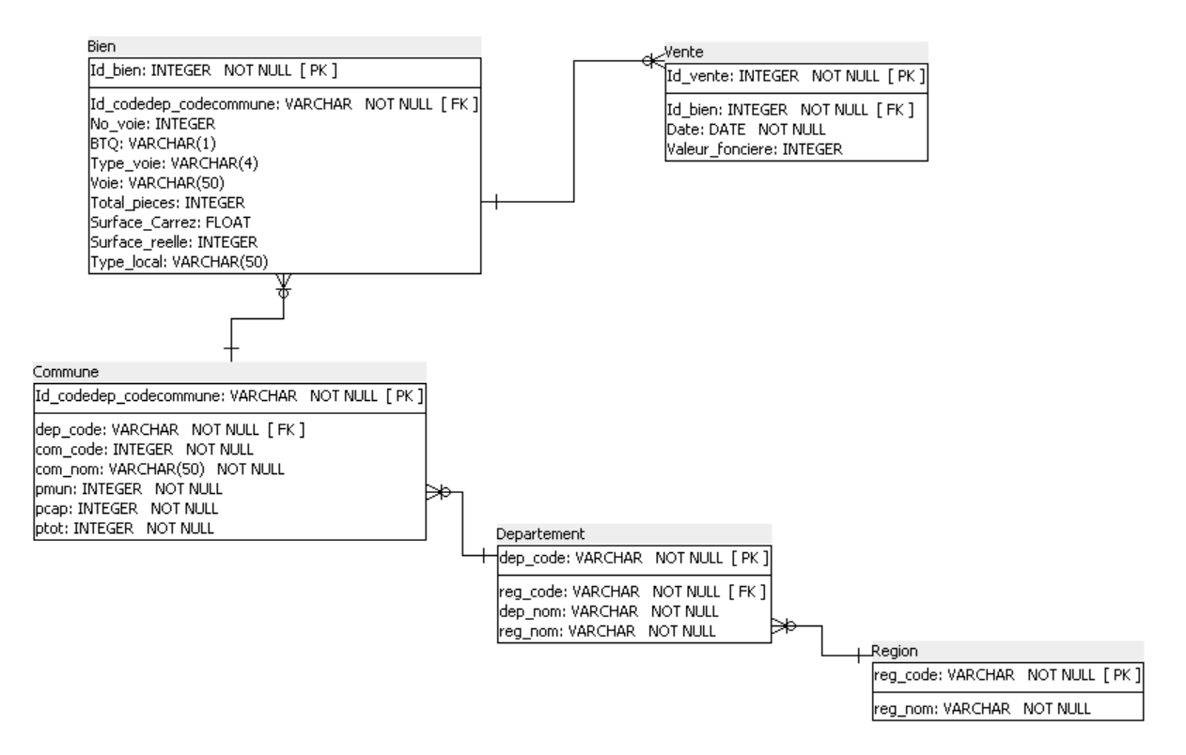
Le schéma relationnel normalisé

Slide 7
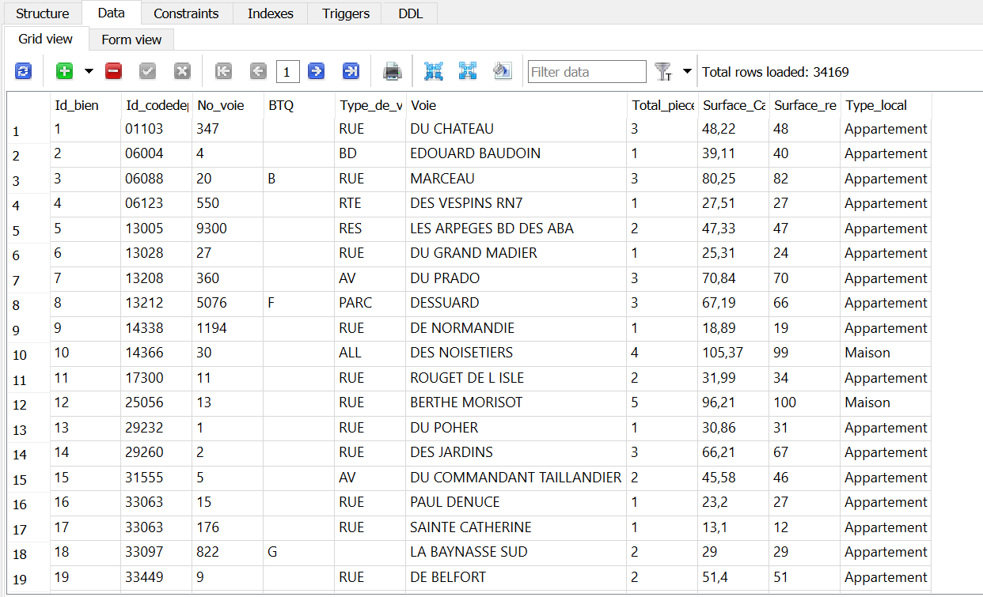
La base de données avec les tables créées et les données chargées

Slide 8
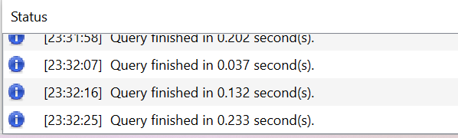
Les requêtes ou screenshot qui permettent de démontrer le bon chargement des données

Slide 9

Requêtes SQL et résultats

Slide 10
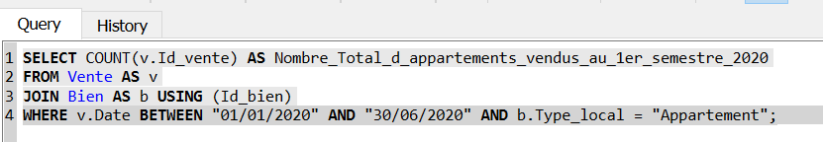
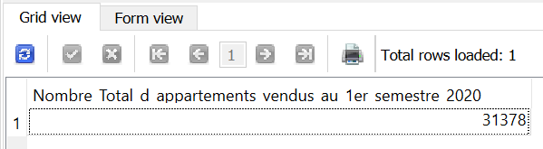
Requête 1 (indicateur quantitatif)
Nombre total d’appartements vendus au 1er semestre 2020.
Requête SQL :
Résultat :

Slide 11
Insights 1 issus des indicateurs quantitatifs
31 378
Appartements vendus au S1 2020
Île-de-France Provence-Alpes-Côte d’Azur Auvergne-Rhône-Alpes
Régions ayant enregistrés le plus de transactions au S1 2020
+ 3,68%
Taux d’évolution des ventes tout type de logement confondu au S1 2020

Slide 12
Insights 2 issus des indicateurs de valeurs foncieères
Paris Hauts-de-Seine Val-de-Marne
Départements où le m² est le plus élevé
3 764,39 €
Prix moyen du m² des maisons en Île-de-France
9 000 000 €
Prix auquel a été vendu un bien de 9,1m² en Île-de-France

Slide 13
Merci !

Slide 14
Annexe

Slide 15
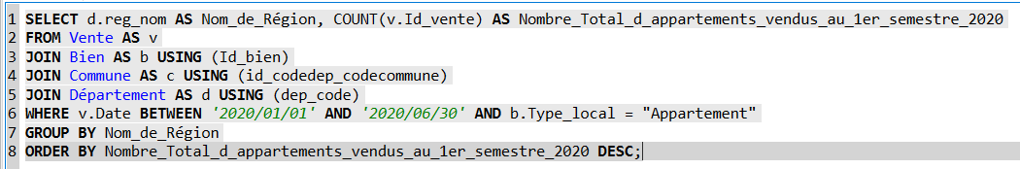
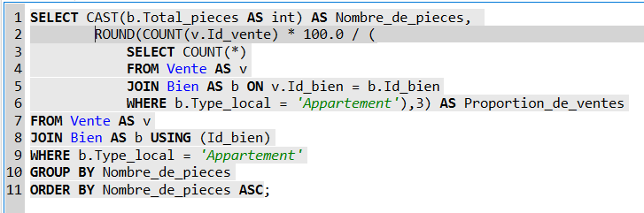
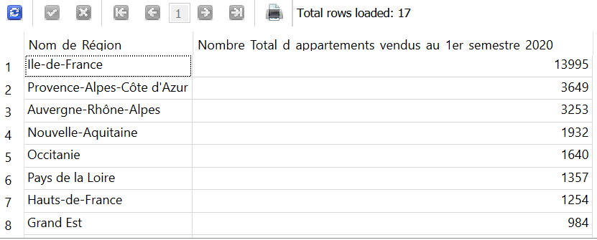
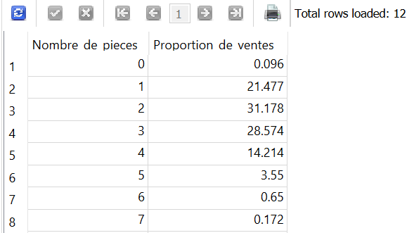
Indicateurs quantitatifs (1/3)
Requête 2
Requête 3

Slide 16
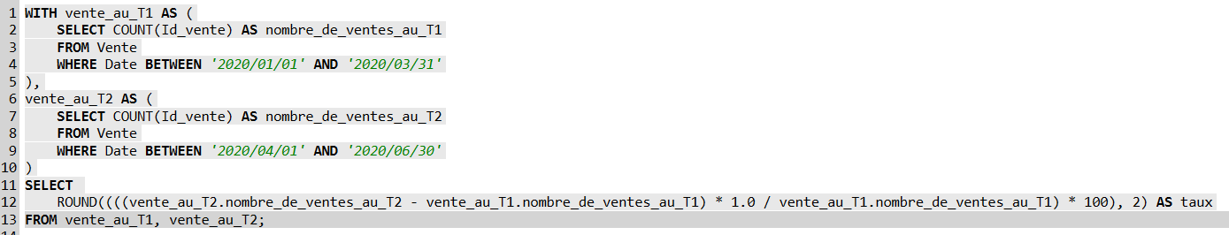
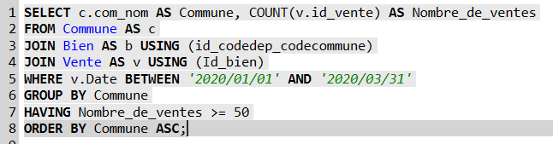
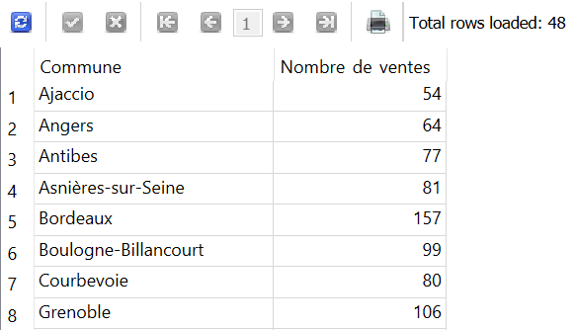
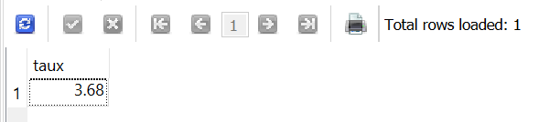
Indicateurs quantitatifs (2/3)
Requête 7
Requête 9

Slide 17
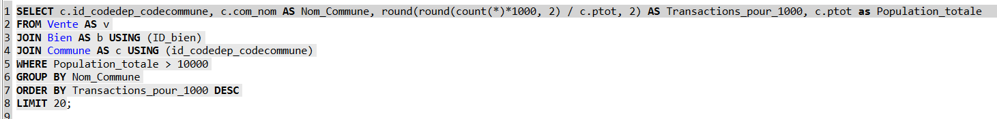
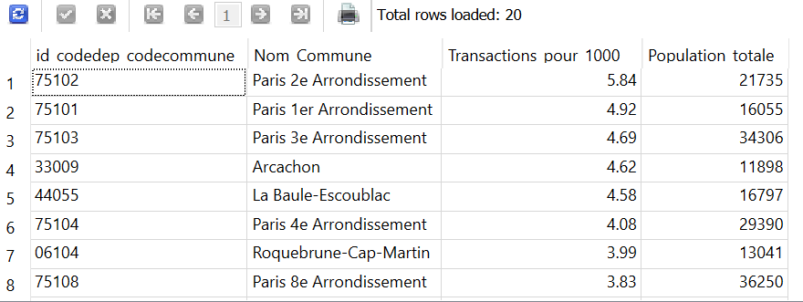
Indicateurs quantitatifs (3/3)
Requête 12

Slide 18
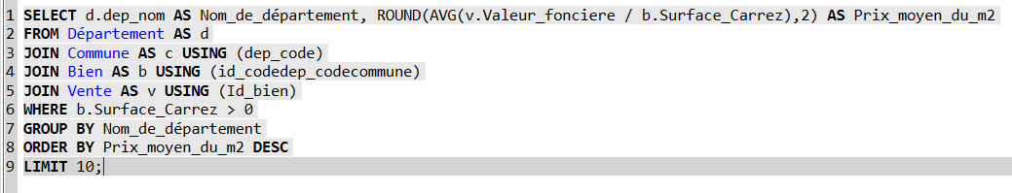
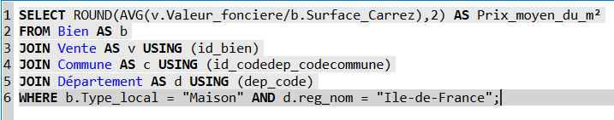
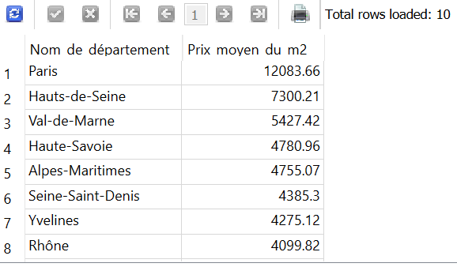
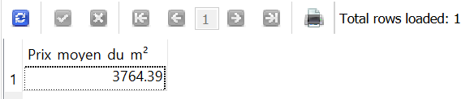
Indicateurs de valeurs foncières (1/3)
Requête 4
Requête 5

Slide 19
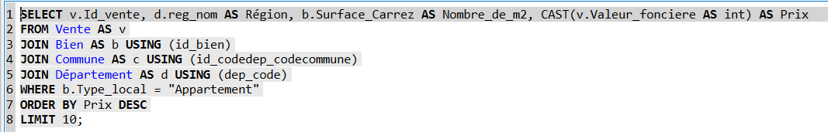
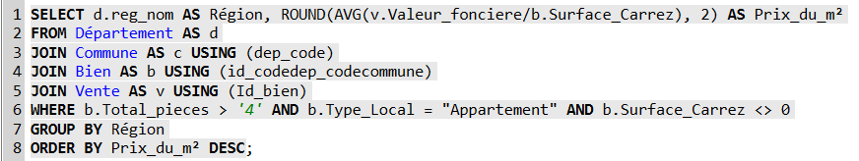
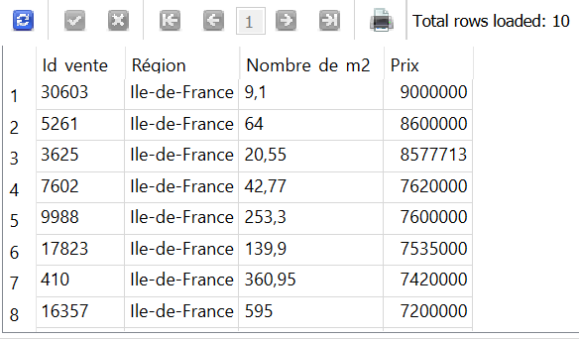
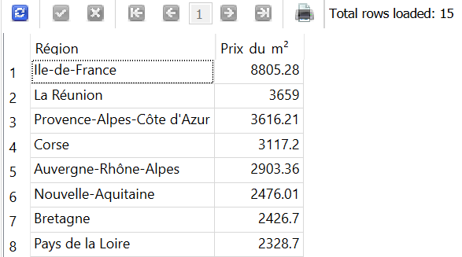
Indicateurs de valeurs foncières (2/3)
Requête 6
Requête 8

Slide 20
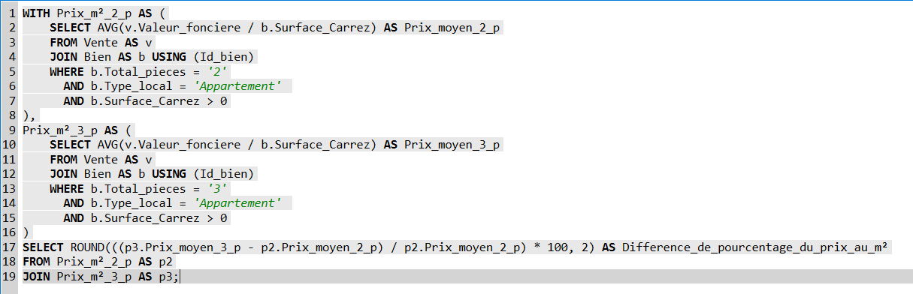
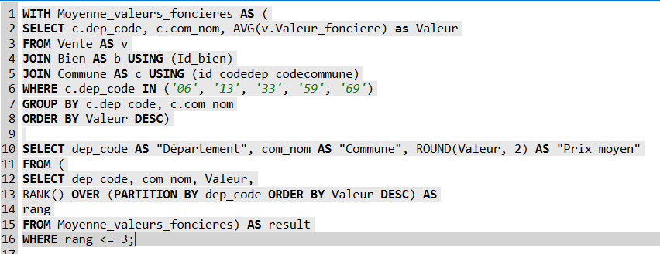
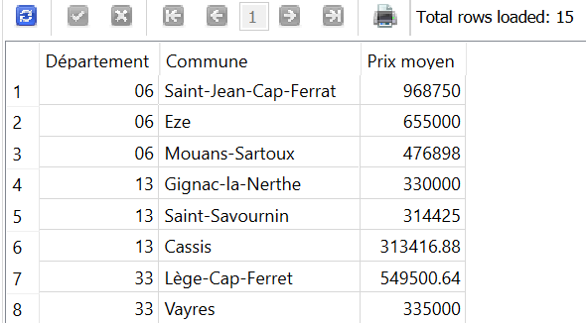
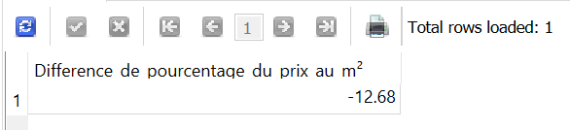
Indicateurs de valeurs foncières (3/3)
Requête 10
Requête 11

